Slide 1
Wie geht es dir?
Danke, super!
Nicht so gut(

Slide 2
Kling, Glöckchen, Klingelingeling, Kling, Glöckchen Kling Laßt mich ein ihr Kinder, ist so kalt der Winter, öffnet mir die Türen, lasst mich nicht erfrieren! Kling, Glöckchen, Klingelingeling Kling, Glöckchen Kling

Slide 4
 |  |  |  | A | N | T | I | L | O | P | E

Slide 5
 |  |  |  | A | N | T | I | L | O | P | E
 | H | U | N | D

Slide 6
 |  |  |  | A | N | T | I | L | O | P | E
 | H | U | N | D
 |  |  |  | V | O | G | E | L

Slide 7
 |  |  |  | A | N | T | I | L | O | P | E
 | H | U | N | D
 |  |  |  | V | O | G | E | L
 |  | P | F | E | R | D

Slide 8
 |  |  |  | A | N | T | I | L | O | P | E
 | H | U | N | D
 |  |  |  | V | O | G | E | L
 |  | P | F | E | R | D
S | P | I | N | N | E

Slide 9
 |  |  |  | A | N | T | I | L | O | P | E
 | H | U | N | D
 |  |  |  | V | O | G | E | L
 |  | P | F | E | R | D
S | P | I | N | N | E
 |  | K | A | T | Z | E

Slide 11
Adventskalender

Slide 12
Adventskalender

Slide 13
der Winter | зима
das Weihnachten | рождество
das Neujahr | новый год
der Nikolaustag | день святого Николауса
feiern | праздновать
der Fest (e) | праздник
der Schneeman | снеговик
die Scheeflocke (n) | снежинка
der Tannenbaum | ёлка
schmücken | украшать
der Schlitten | санки
die Rodelbahn | горка
Schneeballschlacht spielen | играть в снежки
das Geschenk (e) | подарок
der Knabe (e) | мальчик
das Mädchen | девочка
wüschen | желать

Slide 14
Adventskalender

Slide 15
Schneemann, Schneemann, kalter Mann! Hat eine rote Nase dran, Schwarze Augen, schwarzen Mund. Du bist dick und kugelrund! Kommt der liebe Sonnenschein, Wirst du bald geschmolzen sein!

Slide 16
Adventskalender

Slide 17
Winterfeste.
Im Winter feiern wir viele Feste. Die Feste sind sehr lustig und schön. Das sind: der Nikolaustag, das Weihnachten und das Neujahr.
Nikolaus kommt in der Nacht und bringt den Kindern viele Geschenke oder eine Rute. Am Morgen finden die fleißigen Kinder Bonbons, Spielzeuge, Mandarine und Bücher. Faule Kinder bekommen keine Geschenke.
Zum Neujahr schmückt die Familie einen Tannenbaum. Die Kinder spielen und singen lustige Lieder.
Allen gefallen Winterfeste.

Slide 18
Adventskalender

Slide 20
Adventskalender

Slide 21
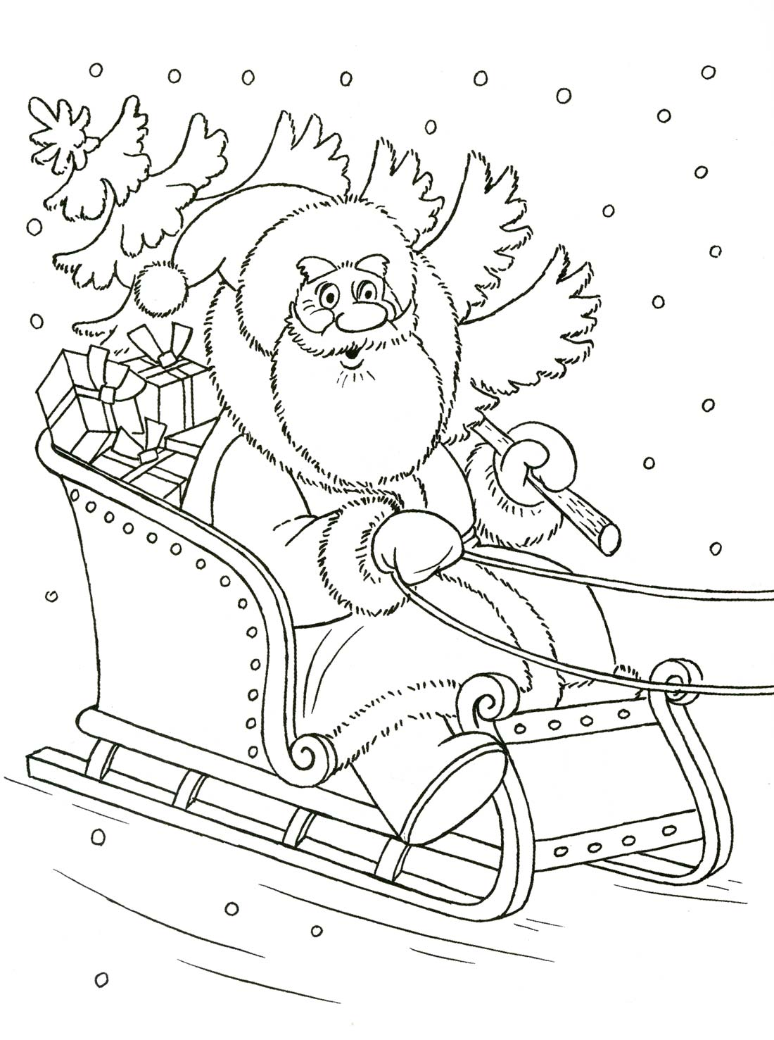

Slide 22
Adventskalender

Slide 23
Kling, Glöckchen, Klingelingeling, Kling, Glöckchen Kling Laßt mich ein ihr Kinder, ist so kalt der Winter, öffnet mir die Türen, lasst mich nicht erfrieren! Kling, Glöckchen, Klingelingeling Kling, Glöckchen Kling

Slide 24
Wie geht es dir jetzt?
Danke, super!
(урок был интересным и занимательным и я многое узнал(а) сегодня)
Nicht so gut.
(Мне было не интересно)

